Slide 1
Soutenance SY43 Piggy Bank
Brice VAN AKEN
Julien CONSTANT

Slide 2
INTRODUCTION
Application Android du type : Budget du zéro
Créer des objectifs devenant notre budget
Ajouter des dépenses par sous catégories
Simplicité d’utilisation
Barre de progression

Slide 3
Présentation de l’équipe
Brice
Création de la maquette et du modèle de données
Création du noyau de l’interface graphique
Déploiement de la base de données avec requêtes et population au lancement.
Julien
Mise en place de la base de données
Lien entre interface et base de données.
Ajout de requêtes. Amélioration de l’interface graphique.

Slide 4
Planning projet
Vacances d’Avril : Maquette et modèle de données, noyau interface
Mai : Liaison interface et « fausse » base de données. Première ébauche d’une base de données
Juin : Finalisation de la base de données. Liaison base de données et interface graphique. Amélioration interface

Slide 5
Outils utilisés
Git → notre repo / historique version
Android Studio → Code et virtualisation (XML + Kotlin)
Figma → Maquette et modèle de données (équivalent de penpot)
Protocole RDP (puissance & rapidité)

Slide 6
Méthode agile utilisée
Méthode Agile Unified Process (4 phases)
Lancement → Dessiner les contours du projet, compréhension du sujet, premiers brouillons
Conception → Réalisation de la maquette IHM et du modèle de données
Réalisation → Développement dans l’ordre de priorité des fonctionnalités
Livraison → Validation, déploiement (git)

Slide 7
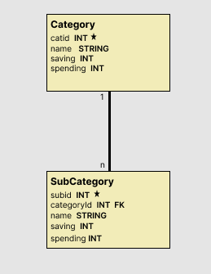
Modèle de données
Modèle de données de « piggy bank »

Slide 8

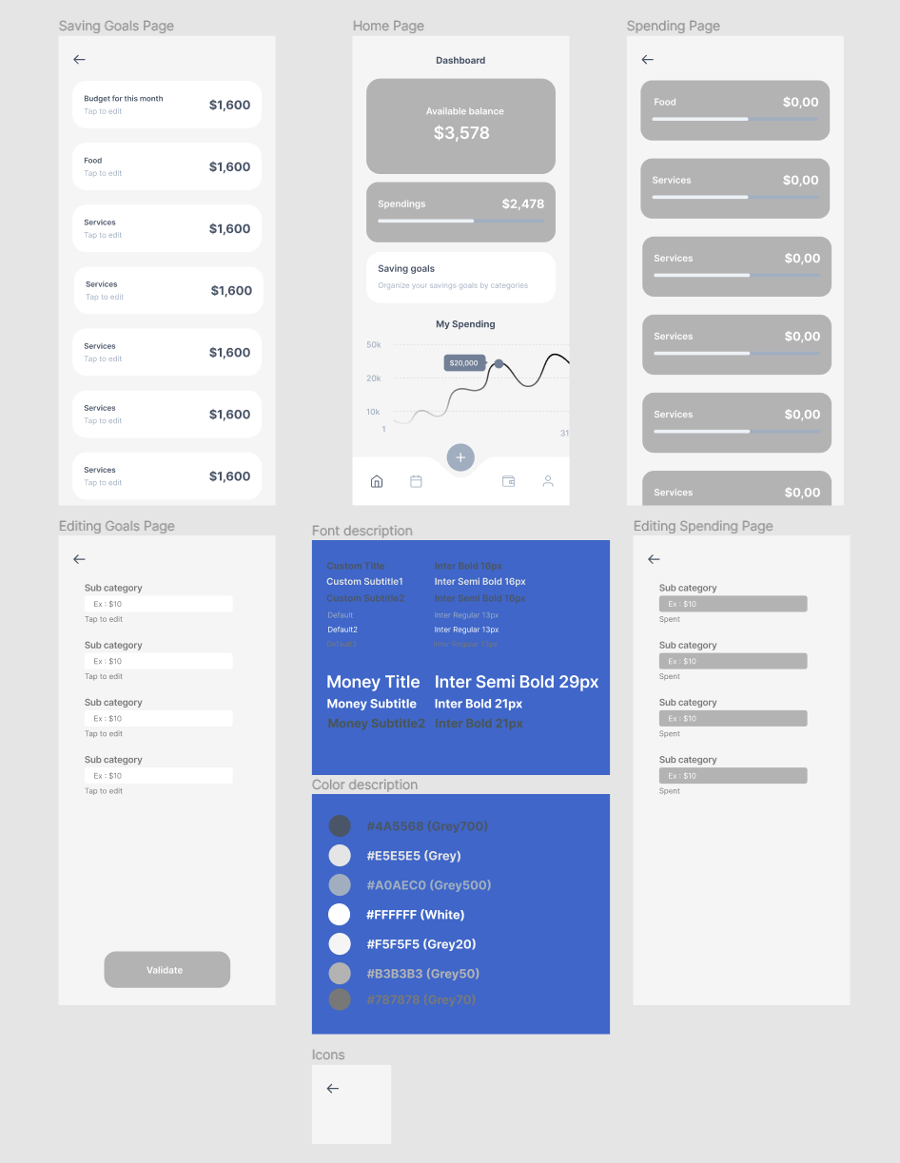
Maquette IHM
Interface Homme-Machine
Maquette IHM de « piggy bank »

Slide 9
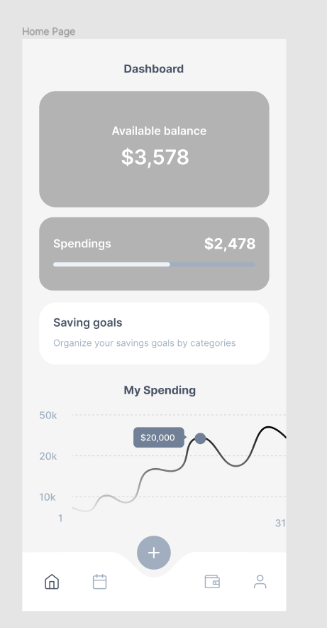
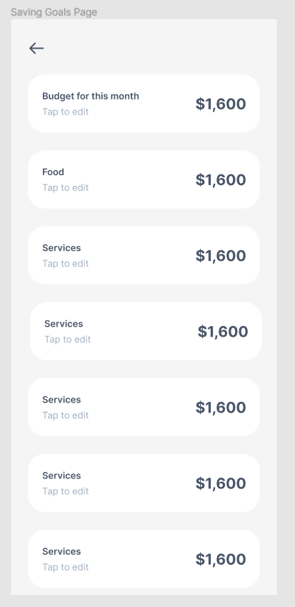
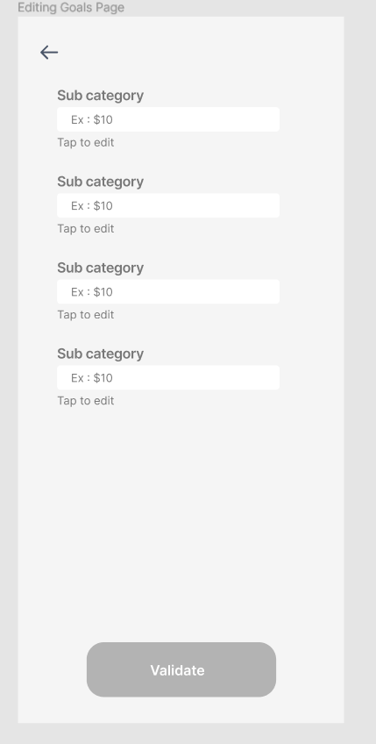
Focus maquette : Interface

Slide 10
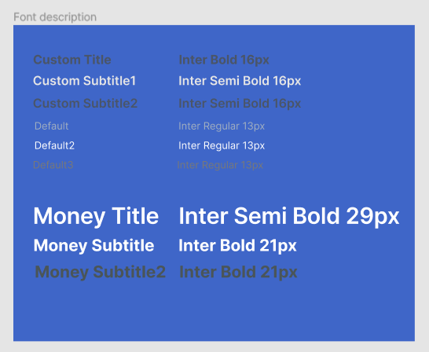
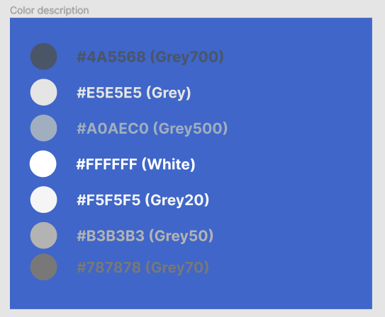
Focus maquette : Police et couleur

Slide 11
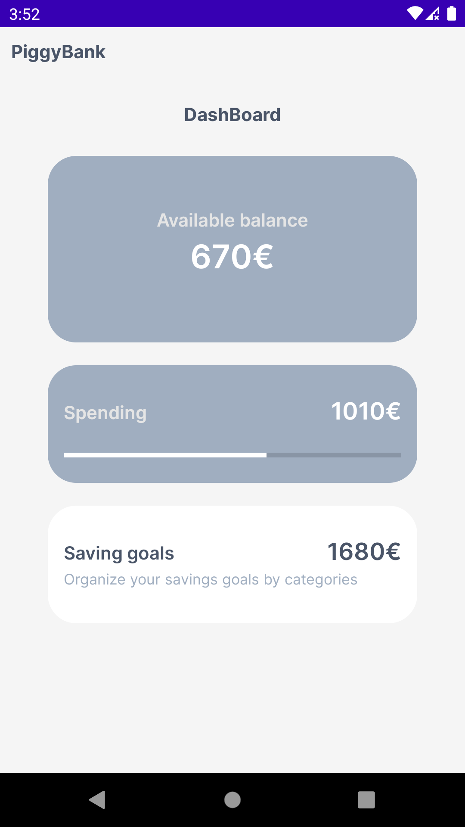
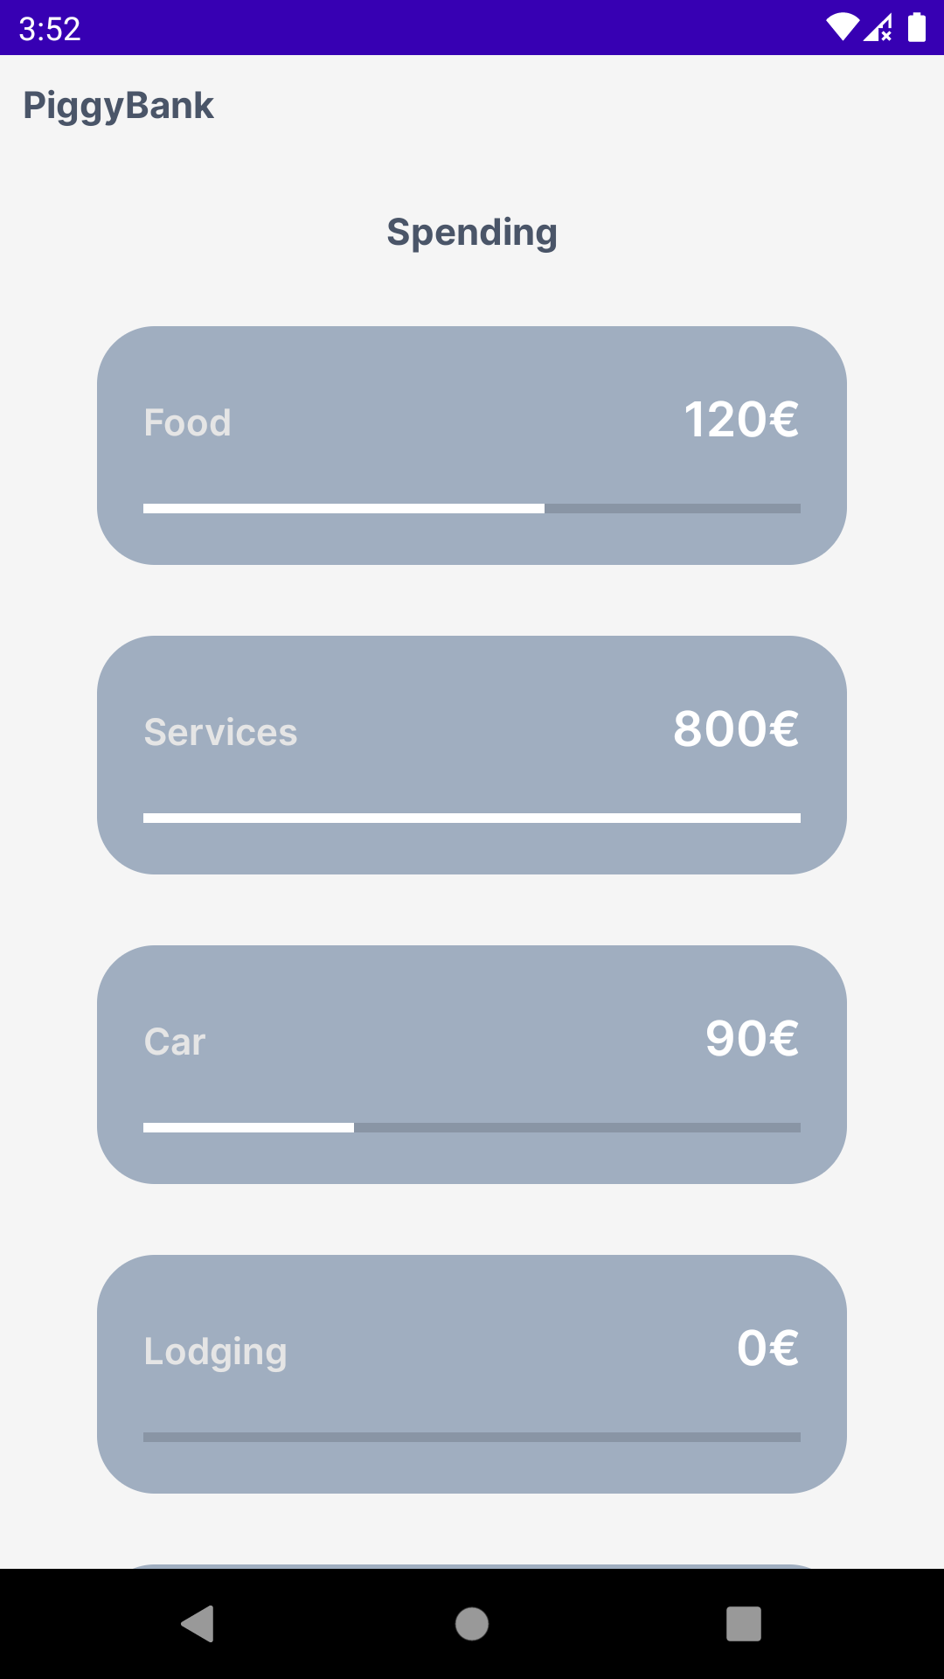
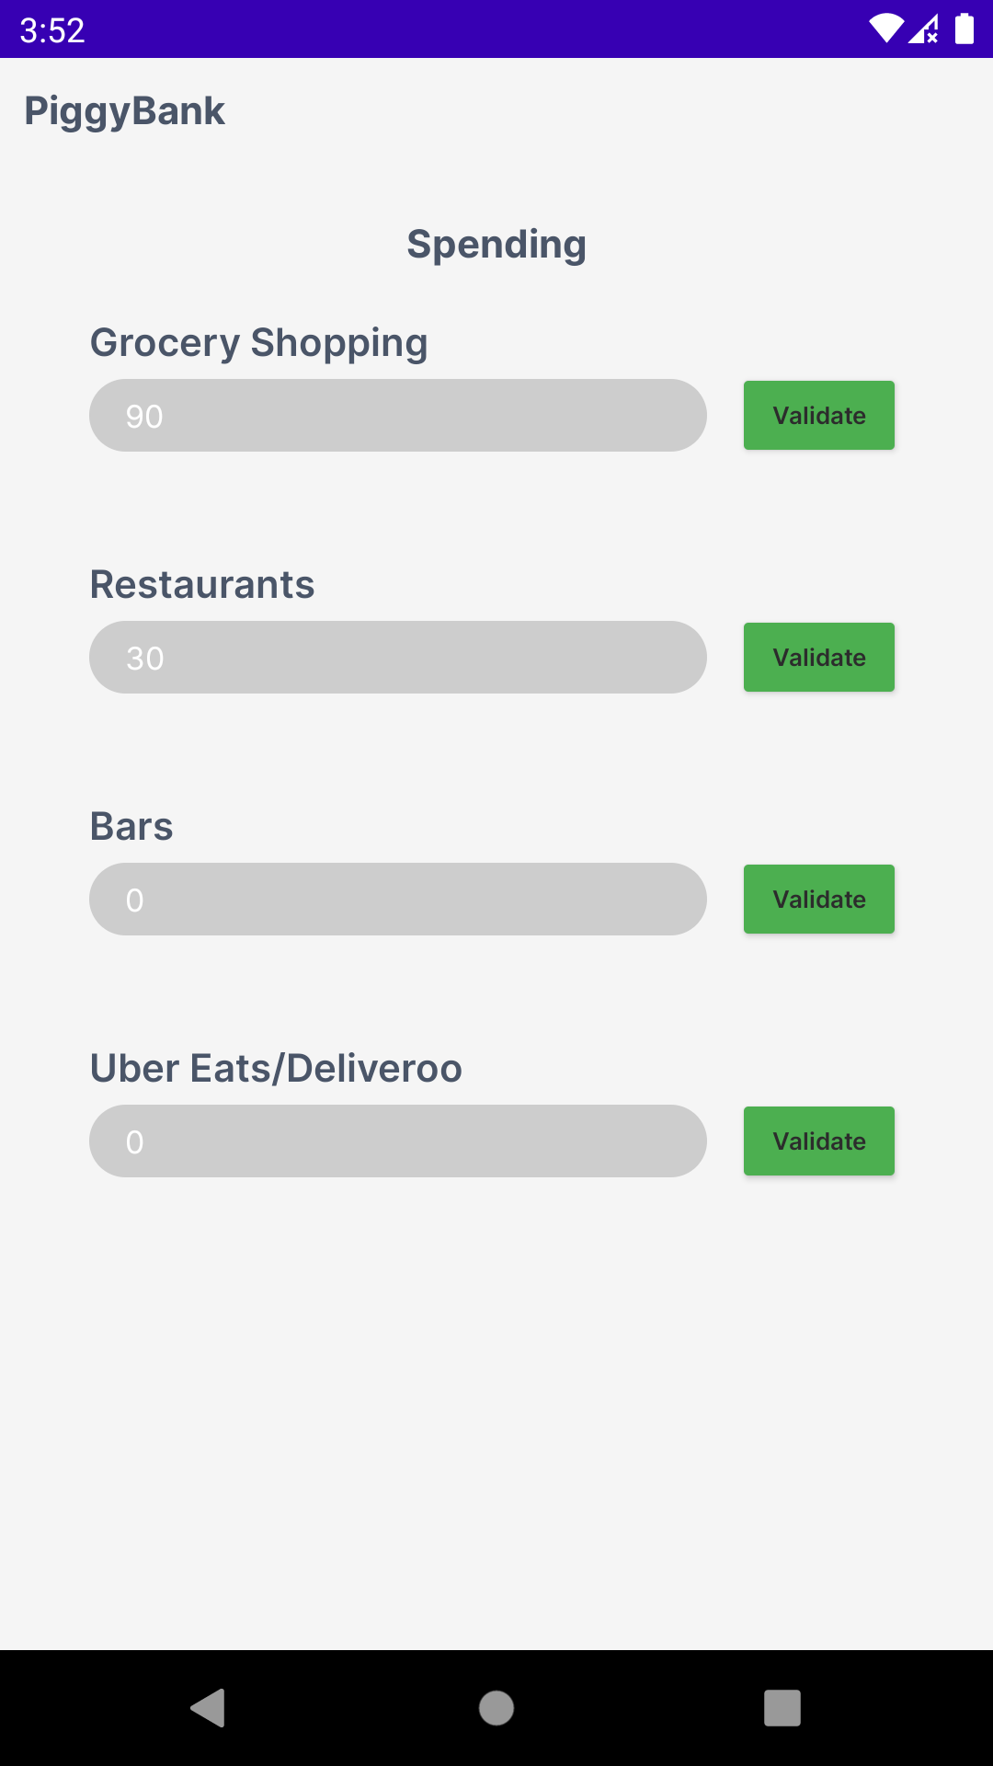
Architecture de votre application

Slide 12
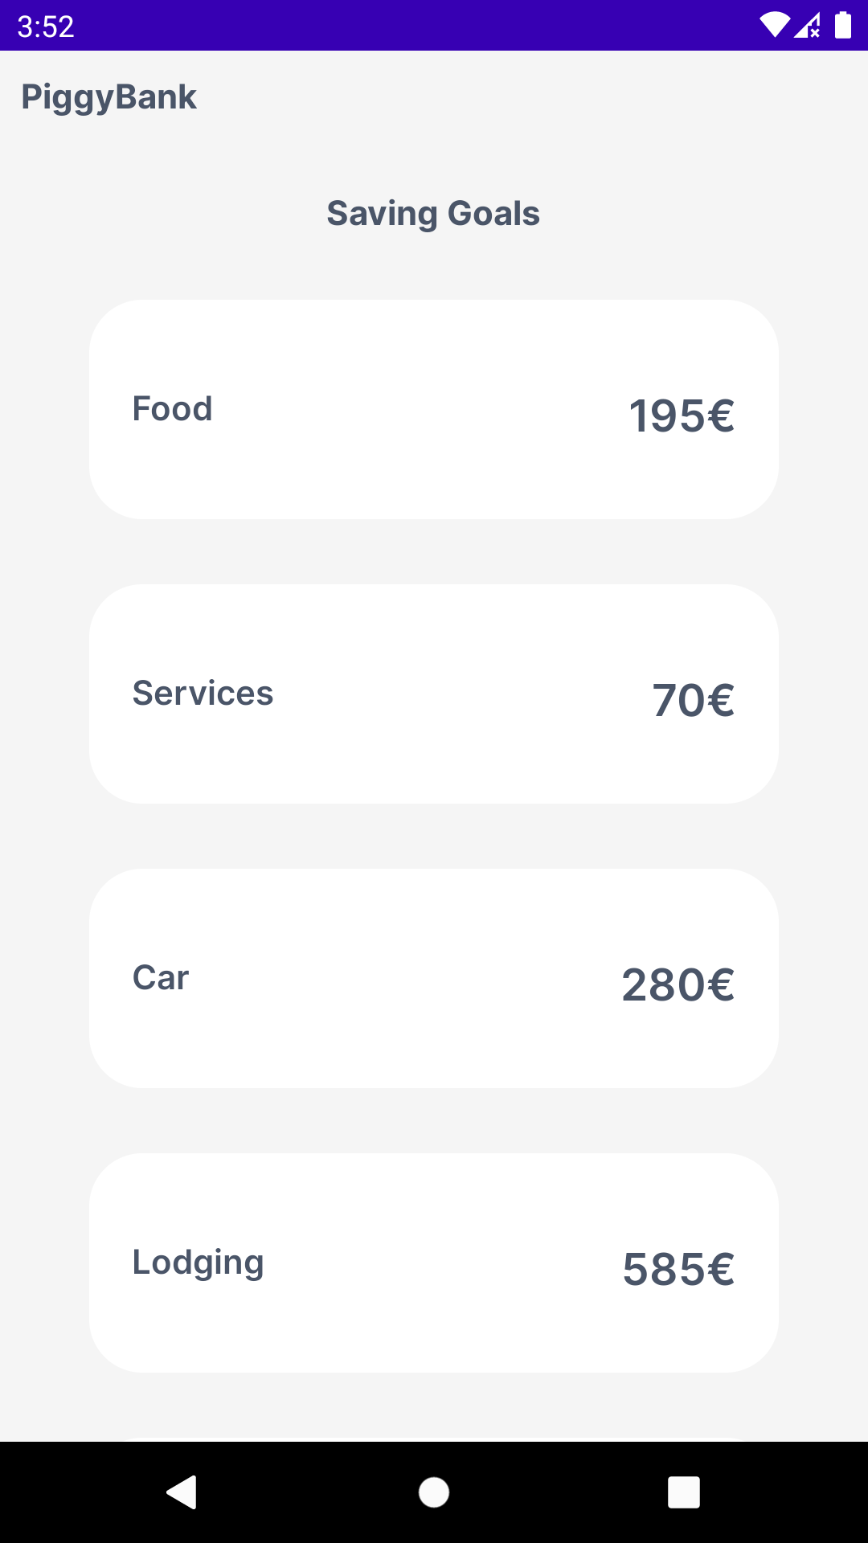
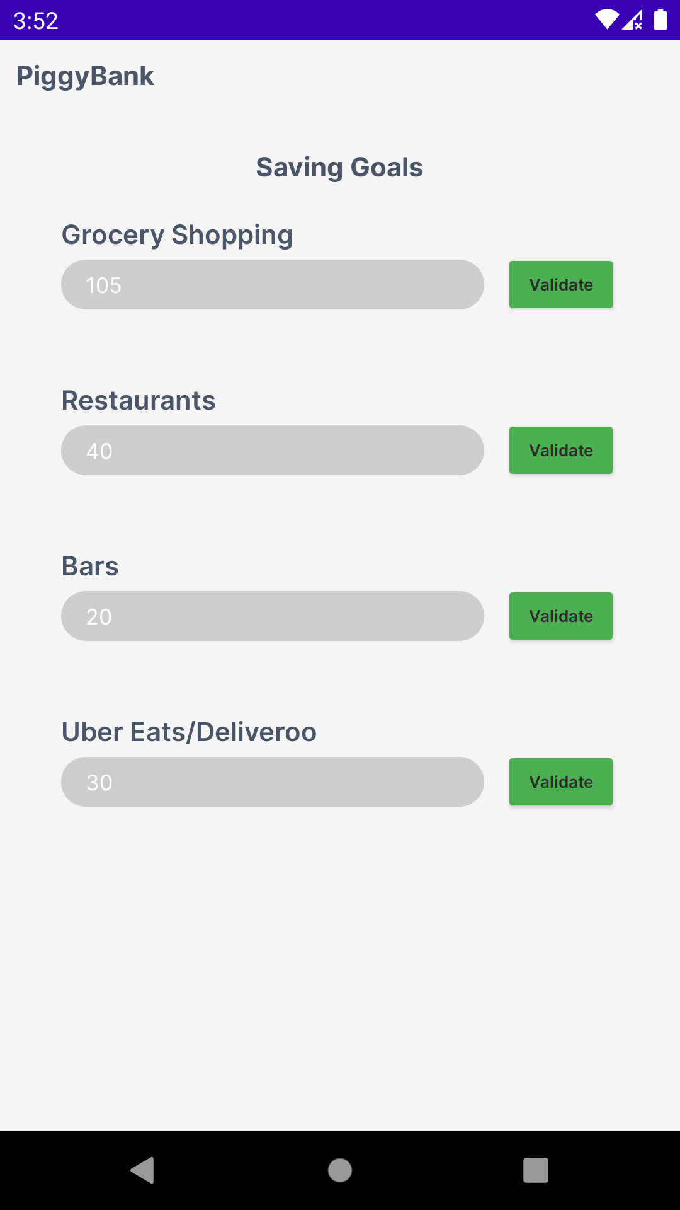
Architecture de votre application

Slide 13
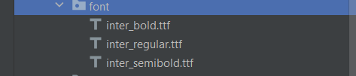
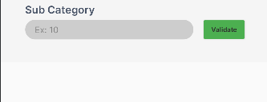
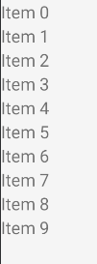
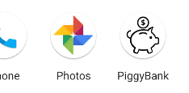
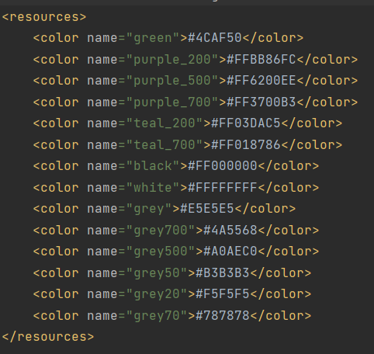
Détails pertinents
Polices personnalisées
Constraint layout
Icone personnalisée
Recycler view
Couleurs personnalisées

Slide 14
Axes d’améliorations
Graphique donnant les dépenses par mois.
Ajout / suppressions de catégories (Requêtes déjà présentes)
Exportation de la base de données
Ajout de compte d’utilisateurs.

Slide 15
Retour sur expérience
- Callback lors de la première instanciation de la base de données
N’a jamais fonctionné → Alternative trouvée : Vérification base vide.
+ L’utilisation très pratique de GitHub
On a pu revenir sur d’autres versions pour déboguer
+ Collaboration en tandem → noyau + amélioration
+ Intérêt de l’utilisation de Kotlin pour les coroutines (threads)

